Slide 1
鄉民的力量
之
決勝焦點
比賽精彩鏡頭自動剪輯系統
隊伍編號: IAP8-06 Open Data-03

Slide 2
OUTLINE
創意動機
資料型態
系統功能
系統延伸

Slide 3


問題:賽事影片剪輯
費時、費力
省時、省力 、免費!

Slide 4
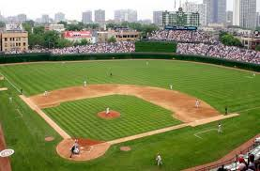


何謂直播文?
Sport Game
Social Media

Slide 5
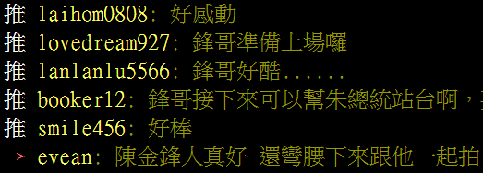
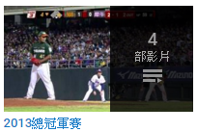
資料的利用與混搭
網友的推文看似不重要，正是我們所需要的!
“鄉民的力量”

Slide 6




簡潔的使用者介面
選你所愛，看你所選!
選手
全壘打
OUT!!

Slide 7

精彩賽事回顧是大家所想看的!

Slide 9




WEB APP 好攜帶
資料處理
使用介面

Slide 10
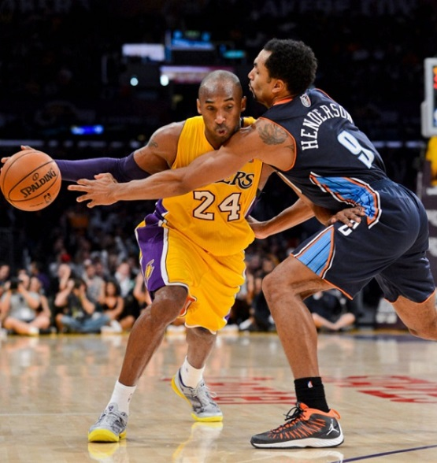
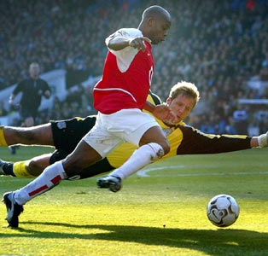
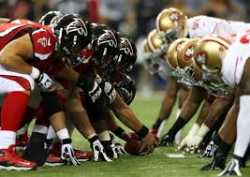

所有的 “比賽”

Slide 11
系統特色
高客製化
彈性高
能依據喜好做剪輯
可觀賞整場比賽
已Youtube為播放器
清晰且快速
‧無繁瑣程式，不死機
大部分預覽器皆支持
能使用在各大國內外論壇
可使用在多種競賽
成本極低
高穩定性

Slide 12
感謝聆聽 Thank you

